Slide 1
Introduction à l'analyse des données

Slide 2
APPRENTISSAGE STATISTIQUE
Patrick Boily Data Action Lab | uOttawa | Idlewyld Analytics
[avec des fichiers de Jen Schellinck | Sysabee]

Slide 3

TYPES D'APPRENTISSAGE
Le problème central de la science des données et de l'apprentissage machine est le suivant :
pouvons-nous (devrions-nous) concevoir des algorithmes capables d'apprendre ?
Apprentissage supervisé (apprentissage avec un enseignant)
classification, régression, classements, recommandations
utilisation de données de formation étiquetées (l’élève donne une réponse à chaque question d’examen en fonction de ce qu’il a appris à partir d’exemples élaborés)
le rendement est évalué à l’aide de données d’essai (l’enseignant fournit les bonnes réponses)
il existe une cible / référence sur laquelle on peut entraîner le modèle

Slide 4
LES TYPES D'APPRENTISSAGE
Apprentissage non supervisé (regroupement d’exercices semblable en tant qu’outil d’aide à l’étude)
agglomération, découverte de règles d’association, profilage de liens, détection d’anomalies
utilisation des observations non étiquetées (l’enseignant n’est pas impliqué)
l’exactitude ne peut pas être évaluée (les élèves pourraient ne pas se retrouver avec les mêmes regroupements)
Le concept de cible n'est pas applicable.
Autres:
Apprentissage semi-supervisé (l’enseignant fournit des exemples et une liste de problèmes non résolus)
Apprentissage de renforcement (entreprendre un doctorat avec un conseiller)

Slide 5
Notions de base sur les règles d’association
La découverte de règles d’association est un type d’apprentissage non supervisé qui trouve des liens entre des attributs (et des combinaisons d’attributs).
Exemples:
le pain et le lait sont souvent achetés ensemble... est-ce intéressant ?
les hot-dogs et la moutarde sont également souvent achetés par paire, mais plus rarement achetés individuellement... est-ce intéressant ?
Un supermarché pourrait alors faire des soldes sur les hot-dogs pour attirer les clients, tout en augmentant le prix des condiments pour maintenir les marges bénéficiaires.

Slide 6
Causalité et corrélation
[E. Siegel, Predictive Analytics: The Power to Predict Who Will Click, Buy, Lie, or Die]
Observations | Organisation
Achats de Pop-Tarts avant un ouragan | Walmart
Plus le taux de crime est élevé, plus les gens prennent des Uber | Uber
Le fait d’utiliser correctement les majuscules est corrélé à la solvabilité | Jeune entreprise de services financiers
Les utilisateurs des navigateurs Chrome et Firefox font de meilleurs employés | Cabinet de services professionnels en ressources humaines se fiant aux données sur les employés de Xerox et d’autres entreprises
Les hommes qui sautent le petit-déjeuner ont plus de maladies coronariennes | Chercheurs en médecine de l’Université Harvard
Les employés les plus motivés ont moins d’accidents | Shell
Les gens intelligents aiment les frites ondulées | Chercheurs à l’Université de Cambridge et à Microsoft Research
Les ouragans portant des noms féminins sont plus meurtriers | Chercheurs universitaires
Plus leur statut est élevé, moins les gens sont polis | Des chercheurs examinant les comportements sur Wikipédia

Slide 7
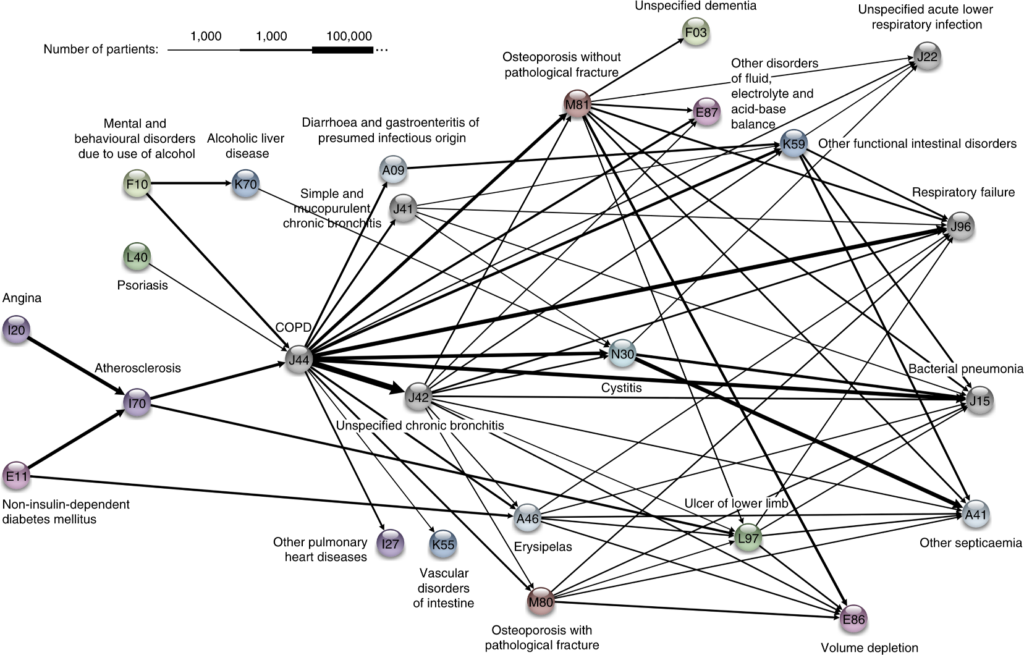
1,000 10,000 100,000
Jensen, A.B., Moseley, P.L., Oprea, T.I., Ellesøe, S.G., Eriksson, R., Schmock, H., Jensen, P.B., Jensen, L.J., Brunak, S. [2014], Nature Communications

Slide 8
APERÇU DE LA CLASSIFICATION
Dans la classification, un échantillon de données (l'ensemble d'apprentissage) est utilisé pour déterminer les règles et les modèles qui divisent les données en groupes prédéterminés, ou classes (apprentissage supervisé ; analyse prédictive).
Les données d'apprentissage sont généralement constituées d'un sous-ensemble de données étiquetées (cibles) sélectionné de manière aléatoire.
L'estimation de la valeur (régression) s'apparente à la classification lorsque la variable cible est numérique.

Slide 9
APERÇU DE LA CLASSIFICATION
Dans la phase de test, le modèle est utilisé pour attribuer une classe aux observations pour lesquelles l'étiquette est cachée, mais finalement connue (ensemble de test).
Les performances d'un modèle de classification sont évaluées sur l'ensemble de test, jamais sur l'ensemble de formation.
Les questions techniques comprennent :
la sélection des caractéristiques à inclure dans le modèle
le choix de l'algorithme
etc.

Slide 10
MÉTHODES DE CLASSIFICATION
Régression logistique
Réseaux neuronaux
Arbres de décision
Classificateurs Naïve Bayes
Machines à vecteurs de soutien
Classificateurs à base de voisins les plus proches
etc.
Âge
Marge
Balance

Slide 11
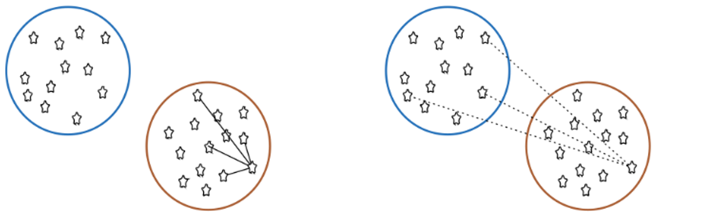
APERÇU DU REGROUPEMENT
Dans un regroupement, les données sont réparties en groupes formés naturellement. Dans chaque groupe, les points de données sont similaires; d'un groupe à un autre, les points de données sont distincts.
distance moyenne entre les points dans le même groupe (de préférence, une courte distance)
distance moyenne entre les points dans le groupe voisin (de préférence, une grande distance)
Les étiquettes des groupes ne sont pas déterminées au préalable (apprentissage non supervisé).

Slide 12
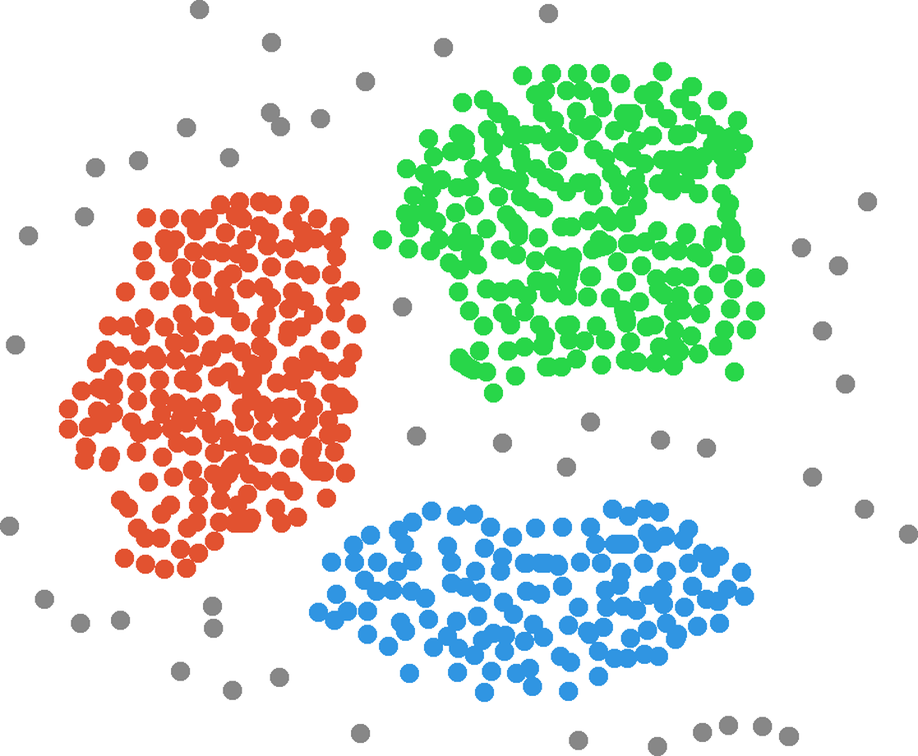
Revenu
Clients
Groupes
Âge

Slide 13
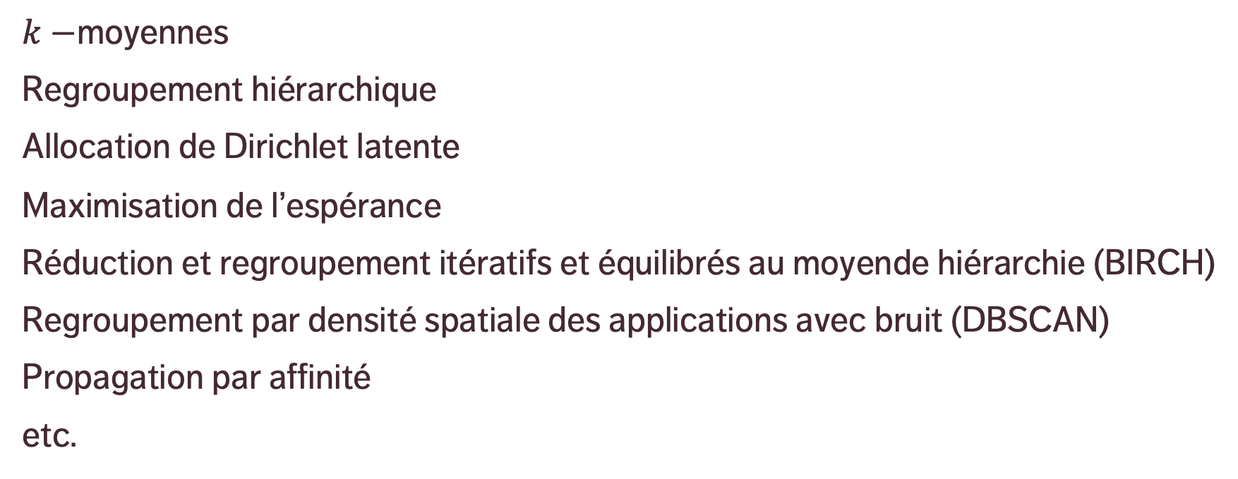
MODÈLES DE REGROUPEMENT
$k−$moyennes
Regroupement hiérarchique
Allocation de Dirichlet latente
Maximisation de l’espérance
Réduction et regroupement itératifs et équilibrés au moyende hiérarchie (BIRCH)
Regroupement par densité spatiale des applications avec bruit (DBSCAN)
Propagation par affinité
etc.

Slide 14
MAUVAISES DONNÉES
L'ensemble de données semble-t-il fiable ? (entrées non valides, etc.)
Détection des mensonges et des erreurs (erreurs de déclaration, langage polarisant)
Est-ce que l'approximation est suffisante ?
Sources de biais et d'erreurs
Recherche de la perfection (données universitaires, professionnelles, gouvernementales, relatives au service)
Les pièges de la science des données : analyse sans compréhension, utilisation d'un seul outil (par choix/décret), analyse pour l'analyse, attentes irréalistes à l’égard de la science des données, selon le besoin de savoir et vous n’avez pas besoin de savoir.

Slide 15
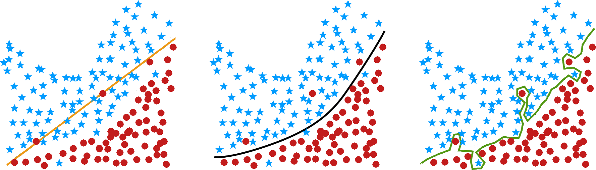
SURAPPRENTISSAGE
Sous-apprentissage
Bonne représentation
Surapprentissage

Slide 16
Comparaison entre les mégadonnées (BIG DATA) et les petites données
Quelle est la principale différence ?
les ensembles de données sont VOLUMINEUX
problèmes : collecte, saisie, accès, stockage, analyse, visualisation
D'où viennent les données ?
les progrès technologiques permettent de dépasser les limites de vitesse de traitement des données
détection de l'information, appareils mobiles, appareils photo et réseaux sans fil
Quels sont les défis ?
la plupart des techniques ont été élaborées pour de très petits ensembles de données
les méthodes directes peuvent pendant des années

Slide 17
PERTINENCE ET portabilité
Les méthodes de la science des données ne sont pas appropriées :
si l'on doit absolument utiliser des ensembles de données existant (hérité) au lieu d'un jeu de données idéal (« ce sont les meilleures données dont nous disposons! »)
si l'ensemble de données possède des attributs qui permettent de prédire utilement une valeur d'intérêt, mais qui ne sont pas disponibles lorsqu'une prédiction est requise
si l'on va tenter de prédire l'appartenance à une classe en utilisant un algorithme d'apprentissage non supervisé
Si les données sont utilisées dans d’autres contextes ou pour effectuer des prédictions en fonction d’attributs sans données, on ne peut valider les résultats.
Exemple : Pouvons-nous utiliser un modèle qui prédit les emprunteurs hypothécaires en défaut pour prévoir également les détenteurs d’un prêt auto en défaut?

Slide 18
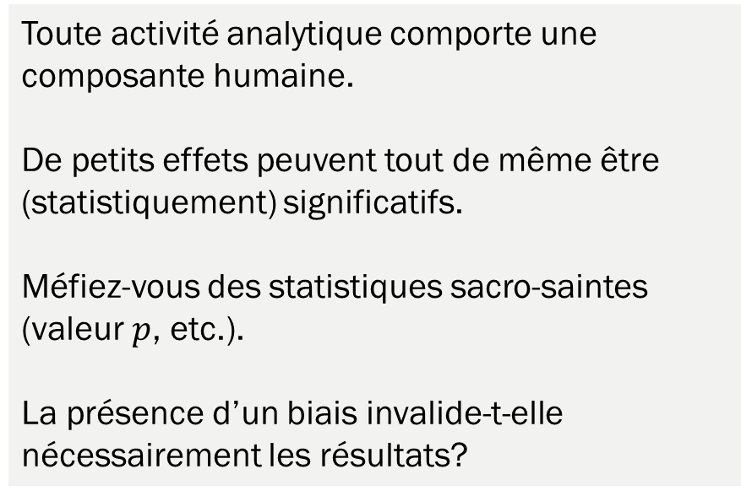
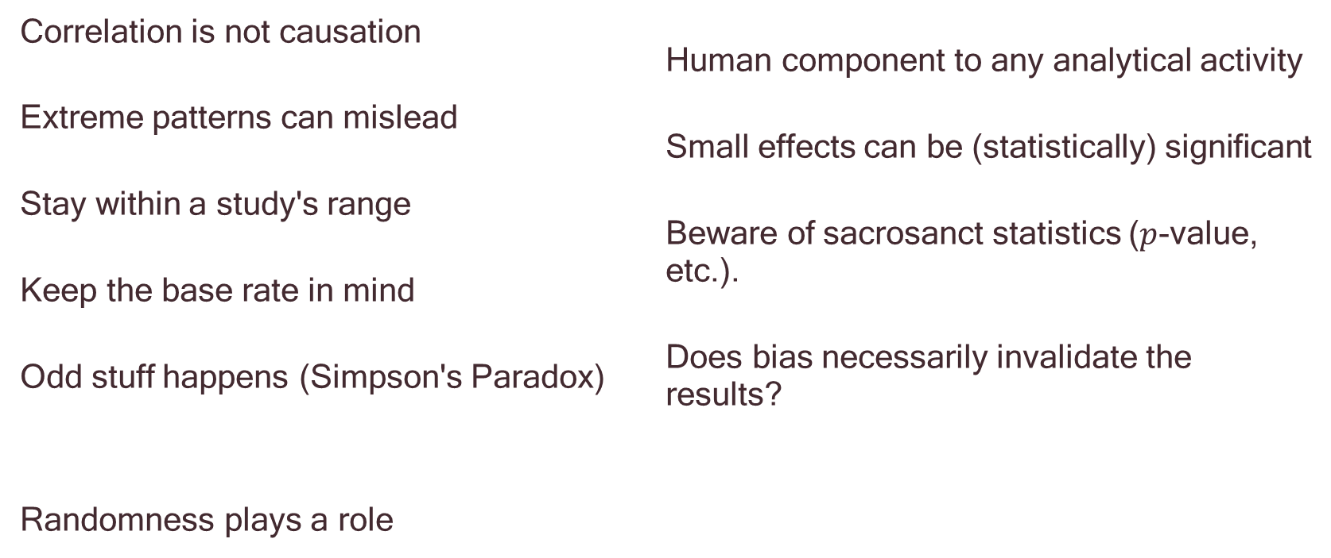

BIAIS, SOPHISMES ET INTERPRÉTATION
La corrélation n'est pas un lien de causalité.
Les tendances extrêmes peuvent induire en erreur.
Il faut rester dans les limites d’une étude.
Gardez le taux de base à l’esprit.
Des résultats étranges se produisent parfois (paradoxe de Simpson).
Toute activité analytique comporte une composante humaine.
De petits effets peuvent quand même être (statistiquement) significatifs.
Méfiez-vous des statistiques sacro-saintes (valeur $p$, etc.)
La présence d’un biais invalide-t-elle nécessairement les résultats?
La dimension humaine de toute activité analytique.
Un petit effet peut être (statistiquement) significatif.
Attention aux statistiques sacro-saintes (valeurs-p, etc.).
Le biais invalide-t-il nécessairement les résultats ?

